Slide 1
space soldier
2012182033
Im hyunu

Slide 2
Index
game concept
game unfold
development range
development schedule
appraisal

Slide 3
game concept
게임 컨셉
우주를 배경으로 한
슈팅게임과 디펜스 게임의
조화

Slide 4
development range
개발 범위
내용 | 최소범위
주인공 컨트롤 | 8방향(좌우상하, 대각선) ‘a’, ‘s’,’w’,’d’ 키를 이용한 이동
주인공 기술 | 슈팅 : ‘space’ 키를 이용한 미사일 발사, 우 ‘ctrl’키를 이용한 폭탄 발사. 디펜스 : 마우스 왼쪽 클릭을 이용한 미사일 발사.
맵 | 슈팅맵과 디펜스맵으로 나뉘어져 있는 맵
적 AI | 슈팅 : 주인공 발견 시 미사일 발사. 아래로 평행 이동 디펜스 : 기지를 향해서 이동, 기지 공격
게임기능 | 슈팅 : 방어막의 형태로 세번의 피격 시 사망. 디펜스 : hp 형태로 hp가 없어지면 사망. 주인공 강화 및 기지 타워 강화 기능
사운드 | 미사일 발사 시 사운드, 피격 및 타격 시 사운드, 전체 배경 사운드.
애니메이션 | 캐릭터 이동, 적 이동, 미사일 발사, 맵 변경 시, 기지 파괴 시.

Slide 5
development schedule
개발 일정
주 | 주제 | 구현 상황 | 비고
1주차 | 리소스 수집 | 50% | 아직 여러 리소스의 수집이 미흡
2주차 | 주인공 및 적 기본 틀 구현. | 100% | 기본적인 틀은 완성
3주차 | 맵, 기지 구현, 주인공, 적 추가 구현 | 90% | 구현은 됬지만 하직 미흡
4주차 | 디펜스 맵의 플레이에 따른 각각의 구현. | 90% | 벨런스 및 다양한 UP 미 구현
5주차 | 슈팅 맵의 플레이에 따른 각각의 구현 및 중간점검 | 20% | 슈팅게임은 시작 틀만 구현
6주차 | 전체적인 게임 흐름 구현.
7주차 | 각 오브젝트 간 충돌체크 및 추가 구현.
8주차 | 맵 이동에 따른 플레이 스타일 변경 구현.
9주차 | 각 오브젝트 최종 구현.
10주차 | 실제적인 최종 게임 흐름 구현.
11주차 | 최종 점검.

Slide 6
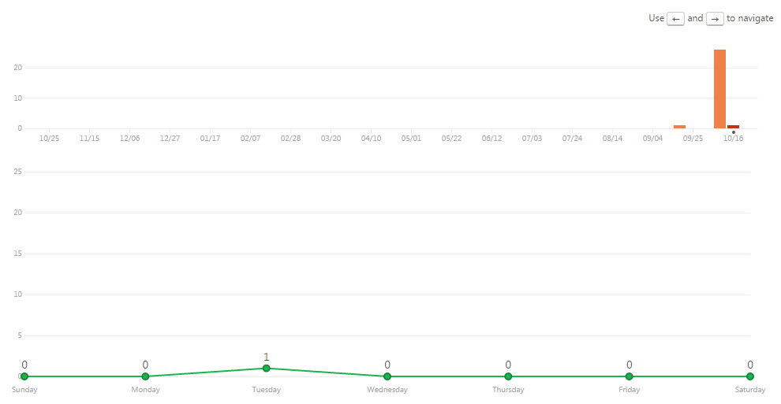
커밋 그래프

Slide 7
게임 실행

Slide 8
appraisal
자체 평가
평가항목 | 평가 (A:매우잘함,B:잘함,C:보통,D:못함,E:매우못함)
발표자료에 포함할 내용을 다 포함했는가? | B
게임컨셉이 잘 표현되었는가? | B
게임 핵심 메카닉의 제시가 잘 되었는가? | C
게임 실행 흐름이 잘 표현되었는가? | D
개발 범위가 구체적이며, 측정 가능한가? | B
개발 계획이 구체적이며 실행가능한가? | D
개발 계획이 제대로 수행되었는가? | C

